Slide 1
L’ INTELLETTUALE
Progetto realizzato da:
GIULIA BORGHESI
ISABELLE MORTILLARO
CLAUDIA MARTIELLO
MARTINA ANTONUCCI

Slide 2
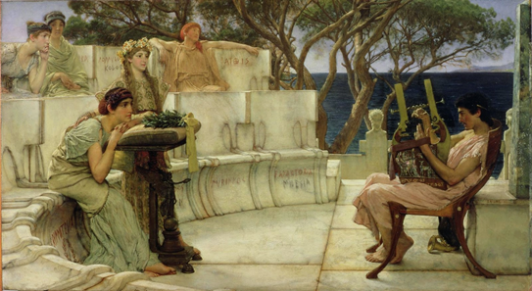
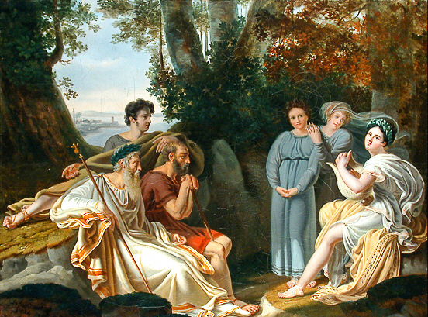
L’INTELLETTUALE NELLA SOCIETÀ
L’ intellettuale è colui che attraverso la letteratura e la poesia si fa portavoce di istanze dominanti o marginali dell’opinione pubblica, di cui viene considerato parte integrante e talvolta guida o ispiratore.

Slide 3
EVOLUZIONE DELL’INTELLETTUALE
NEL TEMPO
Lo studio dei modelli educativi sviluppati dalla civiltà occidentale, inizia con i greci.
I greci, infatti, furono i primi a porsi il problema di cosa dovrebbe essere un uomo, cioè a riflettere consapevolmente sull’educazione (paideia) e sulle sue finalità (la virtù, l’eccellenza umana, o areté).
OMERO IX sec. a.C.
CALLINO VII sec. a.C.
SAFFO VII-VI sec a.C.
ESIODO
VIII-VII sec. a.C.
ALCEO VII-VI sec a.C.

Slide 4
OMERO-INTELLETTUALE
Valori al centro della παιδεία
che rientravano a far parte della
società del dono

Slide 5
Glauco e Diomede
Γλαῦκος δ' Ἱππολόχοιο πάϊς καὶ Τυ δέος υἱὸς
ἐς μέσον ἀμφοτέρων συνίτην μεμαῶτε˘ μάχεσθαι.
οἳ δ' ὅτε˘ δὴ σχεδὸν ἦσαν ἐπ' ἀλλήλοισιν ἰόντε˘,
τὸν πρότερος προσέ ειπε˘ βο˘ὴν ἀγαθὸς Διο μή δης·
τίς δὲ σύ ἐσσι φέριστε˘ καταθνη τῶν ἀνθρώπων;
Glauco poi, figlio di Ippoloco e il figlio di Tideo
si avvicinarono nel mezzo uno rispetto all'altro desiderosi di combattere.
Ed essi quando appunto furono vicino andando l'uno contro l'altro,
a quello per primo disse Diomede, robusto nel grido:
ma chi sei tu, ottimo tra gli uomini mortali?
Iliade VI,119-236

Slide 6
Enciclopedia tribale
Aedo proto-intellettuale
Portavoce dei valori cardine della società
OMERO
Oggettività
Aretè

Slide 7
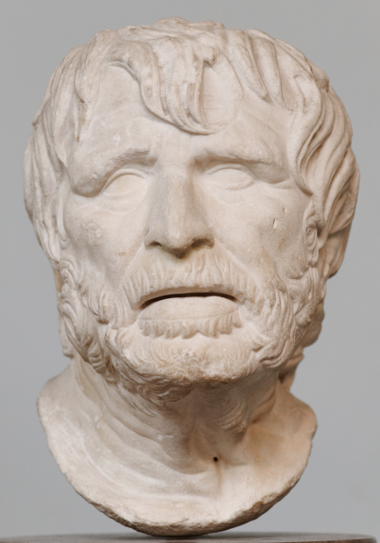
ESIODO
Individualismo
Poemi
autobiografici
Concetto di verità
Nuova etica

Slide 8
“Perse, tu mettiti ben in testa quello che ti dico; e la Contesa cattiva non distolga il tuo cuore dal lavoro, a guardare e sentire le liti di piazza.” (OPERE E GIORNI 27-29)
κλῦθι ἰδὼν ἀίων τε, δίκῃ δ' ἴθυνε θέμιστας τύνη· ἐγὼ δέ κε Πέρσῃ ἐτήτυμα μυθησαίμην
Ascoltami; guardami e ascolta, e secondo giustizia raddrizza i giudizi tu; io a Perse dirò cose vere.
(OPERE E GIORNI 9-10)

Slide 9
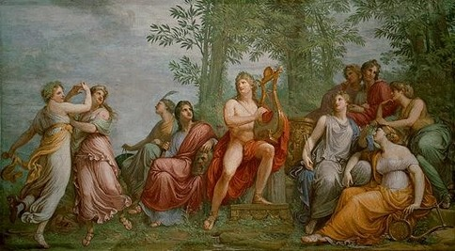
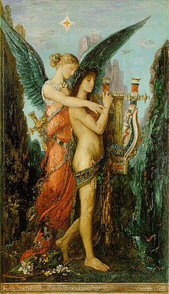
“Pastori villani, gente dappoco e tutta pancia, noi sappiamo dire molte menzogne simili al vero ma sappiamo, quando vogliamo, dire anche il vero.”
“Sulla cima dell’Elicona compivano danze belle ed amabili, e muovevano i piedi veloci
… m’ispirarono dentro una voce divina perché cantassi il futuro e il passato”

Slide 10
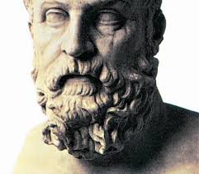
CALLINO
SOCIETÀ DELLA VERGOGNA
SOCIETÀ DELLA COLPA
πολλάκι δηϊοτῆτα φυγὼν καὶ δοῦπον ἀκόντων
ἔρχεται, ἐν δ᾽ οἴκωι μοῖρα κίχεν θανάτου.
ἀλλ᾽ ὁ μὲν οὐκ ἔμπης δήμωι φίλος οὐδὲ ποθεινός
τιμῆέν τε γάρ ἐστι καὶ ἀγλαὸν ἀνδρὶ μάχεσθαι
γῆς πέρι καὶ παίδων κουριδίης τ᾽ ἀλόχου
Δυσμενέσιν
“spesso, sfuggito alla mischia e al rombo dei giavellotti ritorna, ma in casa lo coglie destino di morte, ma l’uno, tuttavia, non è caro al popolo né è degno di rimpianto”
“è cosa onorevole e magnifica per un uomo combattere per la sua terra e per i figli e per la sposa legittima contro i nemici”

Slide 11
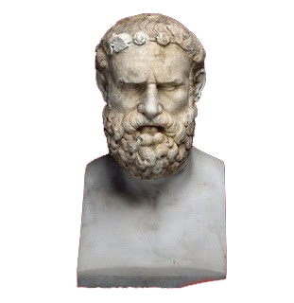
L’INTELLETTUALE POLITICO…
“Non comprendo la direzione dei venti, da questa parte rotola un’onda, di là un’altra e noi in mezzo siamo portati con la nera nave fiaccati dal violento turbine”
Componimenti legati alla lotta politica cui prende parte
La sua storia personale diviene paradigma di quella di tutti i suoi compagni
PERSONA LOQUENS
“Ora bisogna bere e che ognuno beva a forza poiché è morto Mirsilio”
…ALCEO

Slide 12
La forza dei sentimenti e dell’amore
Tiaso
Persona agens
SAFFO

Slide 13
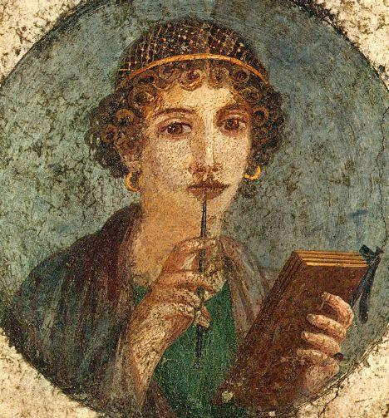
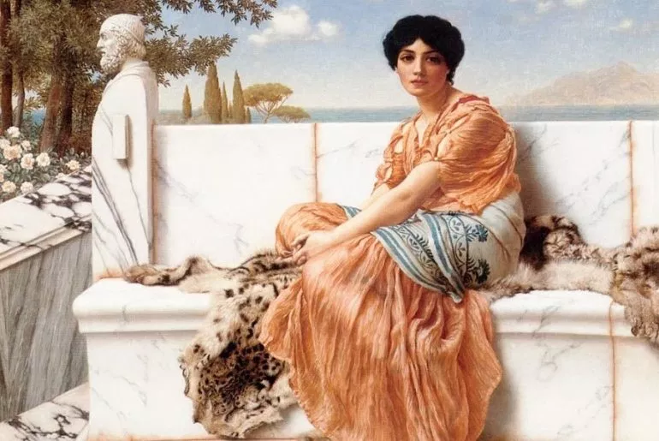
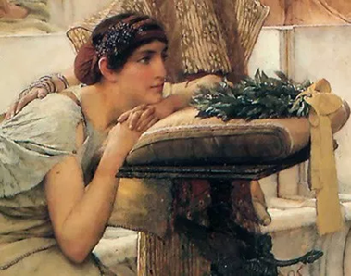
«Ἐννέα τὰς Μούσας φασίν τινες· ὡς ὀλιγώρως. Ἢν ἰδέ· καὶ Σαπφὼ Λεσβόθεν, ἡ δεκάτη.» | «Alcuni dicono che le Muse siano nove; che distratti! Guarda qua: c'è anche Saffo di Lesbo, la decima.»

Slide 14
Vorrei davvero essere morta.
Lei mi lasciava piangendo,
e molte cose mi disse e poi questo:
“Ah, come terribilmente soffriamo,
Saffo, io contro voglia ti lascio!”.
E io le risposi:
“Addio, e serba memoria di me,
tu sai quanto ti amavo.
E se non sai, io voglio
che tu rammenti
le cose belle che facemmo insieme:
molte ghirlande di viole,
e di rose e di croco
... ti ponevi sul capo al mio fianco
e molte corone intrecciate di fiori
cingevi al tenero collo
e ti ungevi di un unguento odoroso
e di profumo regale,
sopra un soffice letto
il desiderio...”.

